Slide 1
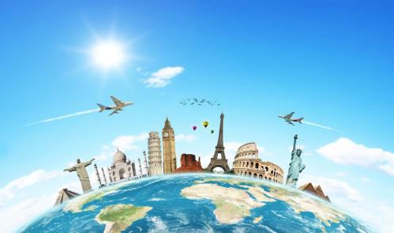
СВОЯ ИГРА
“Les vacances”

Slide 2
Lexique | 10 | 20 | 30 | 40 | 50
Grammaire | 10 | 20 | 30 | 40 | 50
Geographie | 10 | 20 | 30 | 40 | 50
Surprise | 10 | 20 | 30 | 40 | 50

Slide 3
10. найдите в каждом из трех рядов лишнее слово
Des coquillages – une valise – un sac de voyage
La sable – les galets – la frontière
La campagne – les promenades – la ville

Slide 4
10. найдите в каждом из трех рядов лишнее слово
Des coquillages – une valise – un sac de voyage
La sable – les galets – la frontière
La campagne – les promenades – la ville

Slide 5
20. среди букв зашифровано слово, составьте его
gyVeoa
oinoelC
sPiarli

Slide 6
20. среди букв зашифровано слово, составьте его
gyVeoa – voyage
oinoelC – colonie
sPiarli – plaisir

Slide 7
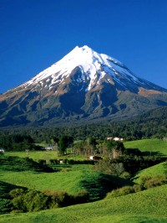
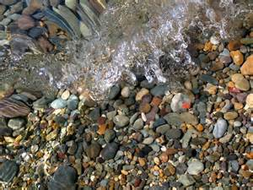
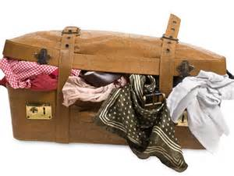
30. соедините слово с изображением
1
Une valise
Les montagnes
Les galets
2
3

Slide 8
30. соедините слово с изображением
1
Une valise
Les montagnes
Les galets
2
3

Slide 9
40.«КОТ В МЕШКЕ»
ВОПРОС ПЕРЕХОДИТ КОМАНДЕ ПРОТИВНИКОВ

Slide 10
40. найдите синонимы данных слов
Se baigner - voyager
Bronzer – nager
Faire en voyage - prendre des bains de soleil

Slide 11
40. найдите синонимы данных слов
Se baigner - nager
Bronzer –prendre des bains de soleil
Faire en voyage -voyager

Slide 12
50. выберите правильный ответ
En été on peut aller aux sports d’hiver/à la mer.
Sur la plage on peut ramasser des champignons/des coquillages.
Le voyage en train/à pied est gratuit.

Slide 13
50. выберите правильный ответ
En été on peut aller à la mer.
Sur la plage on peut ramasser des coquillages.
Le voyage à pied est gratuit.

Slide 14
10. переведите предложение
Во время каникул я была в деревне.

Slide 15
10. переведите предложение
Во время каникул я была в деревне.
Pendant mes vacances j’ai été à la campagne.

Slide 16
20. переделайте данное утверждение в отрицание
J’ai été très contente de mes vacances.

Slide 17
20. переделайте данное утверждение в отрицание
J’ai été très contente de mes vacances.
Je n’ai pas été très contente de mes vacances.

Slide 18
30. расставьте слова в предложении в правильном порядке
de aiment la bord les jouer enfants mer au.

Slide 19
30. расставьте слова в предложении в правильном порядке
Les enfants aiment jouer au bord de la mer.

Slide 20
40. задайте вопрос к данному утверждению
J’ai passé mes grandes vacances dans les montagnes.

Slide 21
40. задайте вопрос к данному утверждению
J’ai passé mes grandes vacances dans les montagnes.
où as-tu passé tes grandes vacances?

Slide 22
50. найдите в каком предложении допущена ошибка, и исправьте ее
Pendant mes vacances j’ai vu beaucoup de films.
Pendant les vacances nous avons été dans les montagnes.
Pendant ses vacances il a lit beaucoup de livres

Slide 23
50. найдите в каком предложении допущена ошибка, и исправьте ее
Pendant ses vacances il a lu beaucoup de livres.

Slide 24
10. назовите цвета французского флага в правильном порядке на французском языке

Slide 25

10. назовите цвета французского флага в правильном порядке на французском языке
Bleu, blanc, rouge

Slide 26
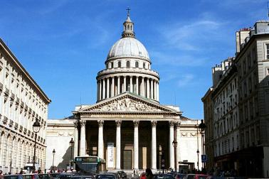
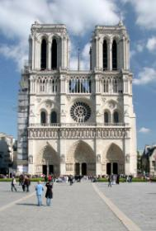
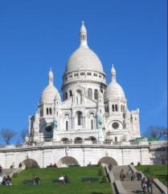
20. соотнесите изображение с названием исторического памятника Парижа
Le Panthéon
Notre-Dame
Le Sacré-Coeur
3
1
2

Slide 27
20. соотнесите изображение с названием исторического памятника Парижа
Le Panthéon
Notre-Dame
Le Sacré-Coeur
3
1
2

Slide 28
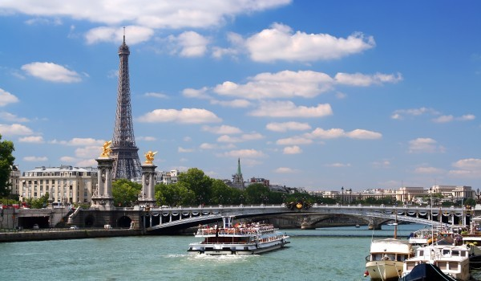
30. на какой реке стоит Париж

Slide 29
30. на какой реке стоит Париж
la Seine

Slide 30
40. какую геометрическую фигуру напоминает карта Франции

Slide 31
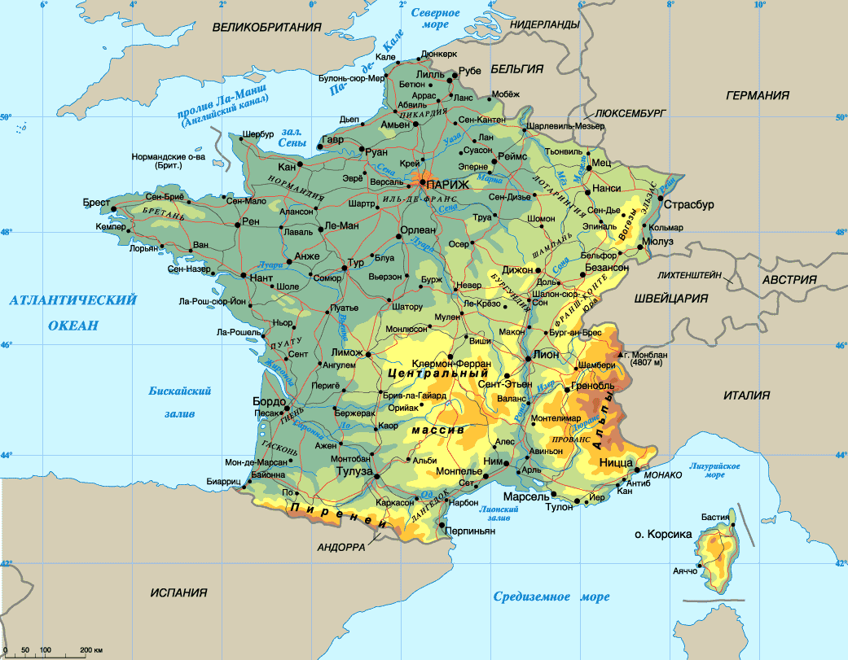
40. какую геометрическую фигуру напоминает карта Франции
Шестиугольник (l’hexagon)

Slide 32
50. кто является действующим президентом Франции

Slide 33
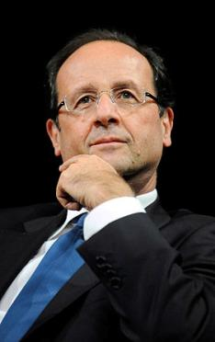
50. кто является действующим президентом Франции
François Gérard Georges Nicolas Hollande Франсуа Олланд

Slide 34
10. расскажите весь французский алфавит

Slide 35
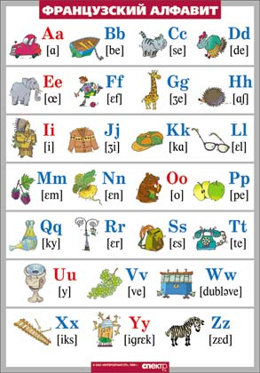
10. расскажите весь французский алфавит

Slide 36
20. «Вопрос – аукцион»
Та команда, которая первая отгадает слово, получает очки.

Slide 37
20. изобразите с помощью пантомимы следующее слово

Slide 38
20. изобразите с помощью пантомимы следующее слово
Une valise

Slide 39
30. отгадайте загадку
Beaucoup de personnes m’aiment parce que je raconte des histoires. Je ne suis pas un arbre, mais j’ai beaucoup de feuilles. Qui suis-je?

Slide 40

30. отгадайте загадку
le livre

Slide 41



40. отгадайте ребус
,,
,
,,,
,
,,,,,

Slide 42
40. отгадайте ребус
Ami
chAt – A
Maison – m
Livre – i

Slide 43
50. найти эквивалент пословиц и поговорок
Pour être belle, il faut souffrir.
L’argent ne fait pas le bonheur.
On connait l’ami dans le besoin.
Друг познается в беде
Красота требует жертв
Не в деньгах счастье.

Slide 44
50. найти эквивалент пословиц и поговорок
Pour être belle, il faut saouffrir. – Красота требует жертв.
L’argent ne fait pas le bonheur. -Не в деньгах счастье.
On connait l’ami dans le besoin. – Друг познается в беде.

Slide 45
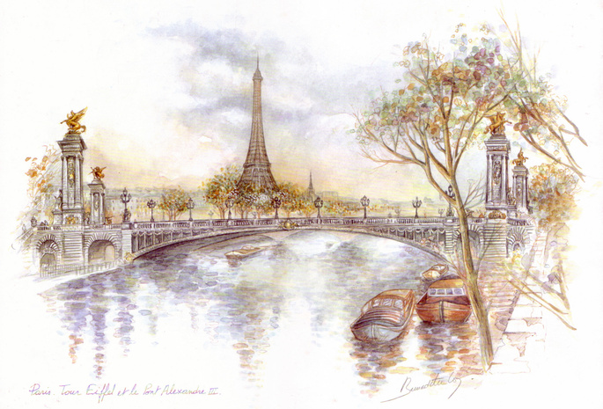
Merci pour votre attention:)

